Slide 1

Framework para frontend: Svelte JS
Grupo 1:
Joaquín Cáceres
Julián García
Mathias Valdebenito

Slide 2
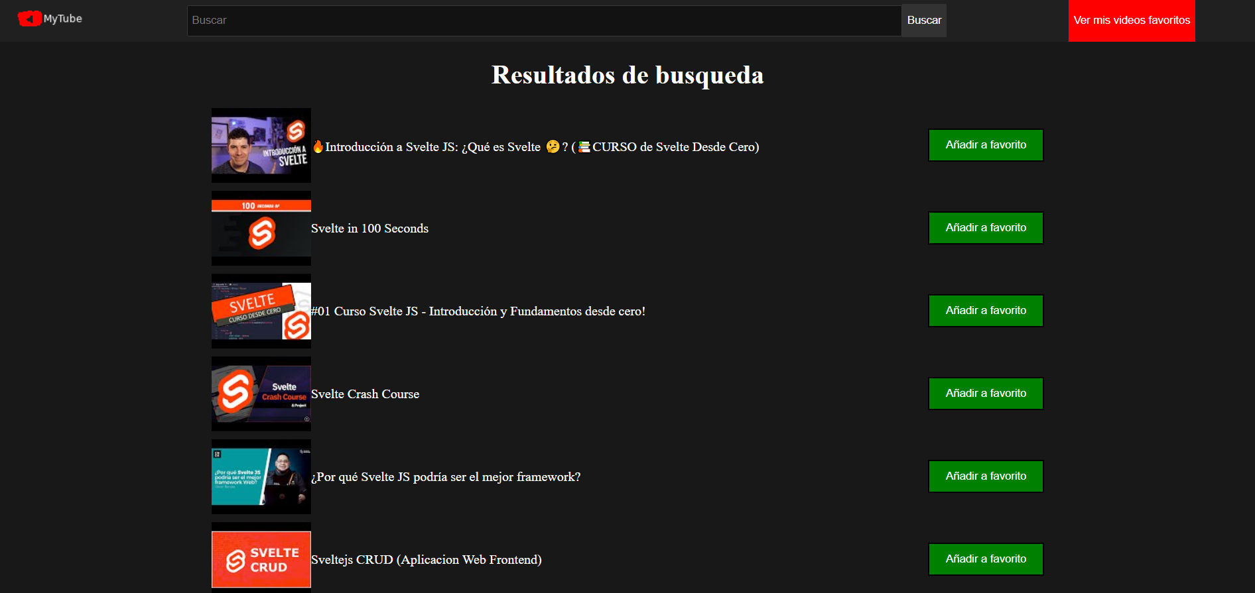
Aplicación realizada: MyTube
‹#›

Slide 3
Demo
01
Demo: MyTube (versión Svelte)
‹#›

Slide 4
Estructura aplicación
Utilizamos la misma estructura de componentes que para nuestra aplicación Vue
‹#›

Slide 5
Estructura aplicación
App
Search
Videos
FavVideos
ShowVideo
YoutubeVideo
‹#›

Slide 6
Estructura aplicación
Pero agregamos una librería nueva
‹#›

Slide 7
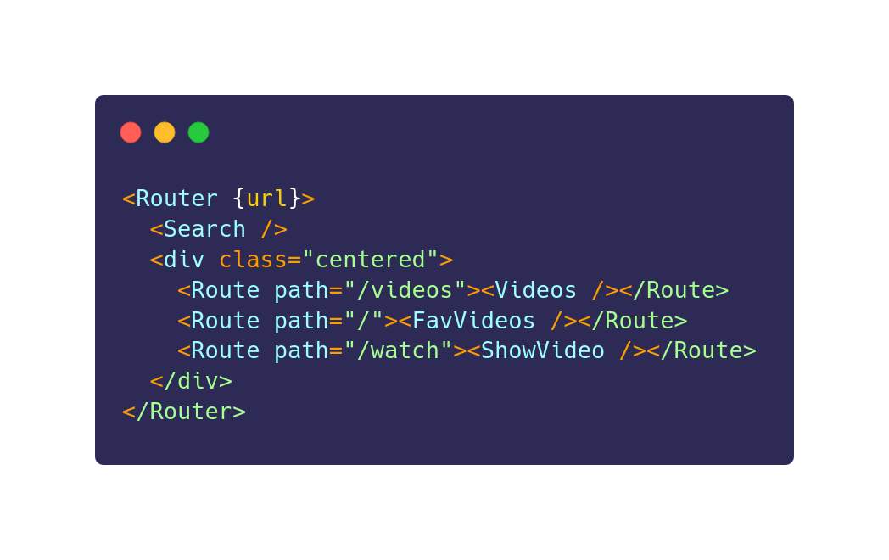
Svelte-Routing
‹#›

Slide 8

Svelte-Routing
‹#›

Slide 9
Análisis de Código
03
Análisis del código
‹#›

Slide 10
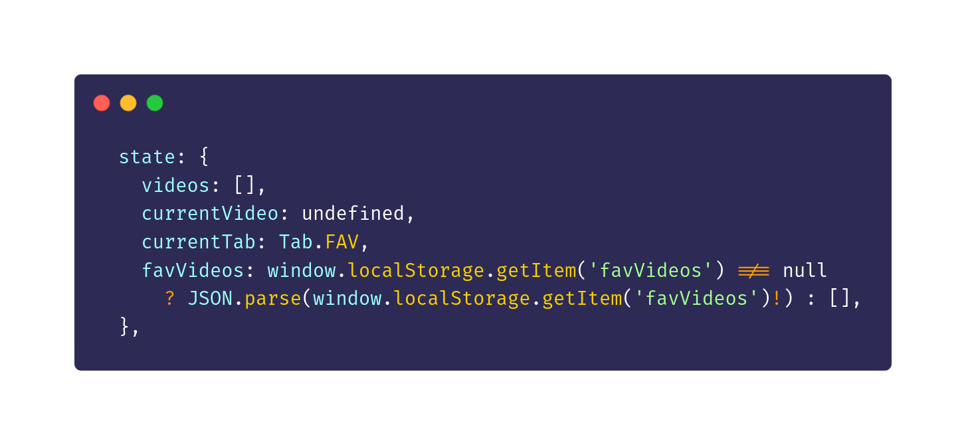
Stores (vue)
‹#›

Slide 11
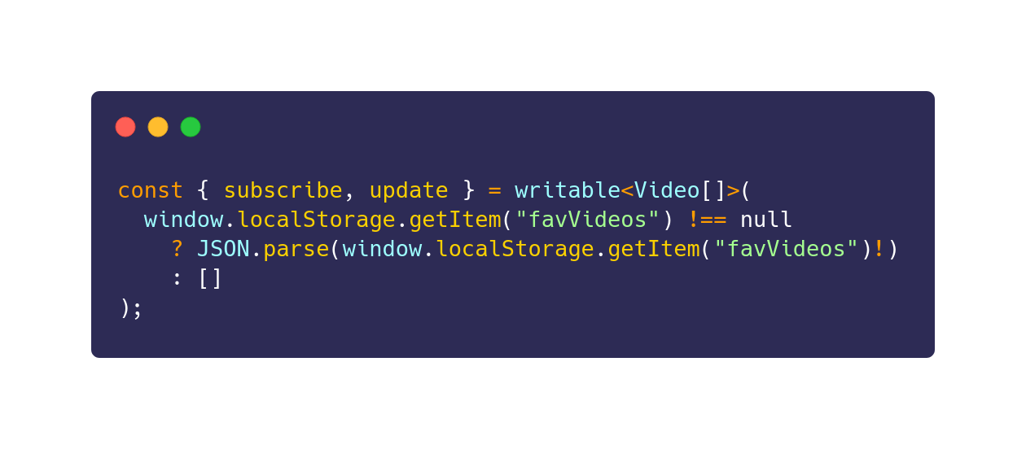
Stores (svelte)
‹#›

Slide 12
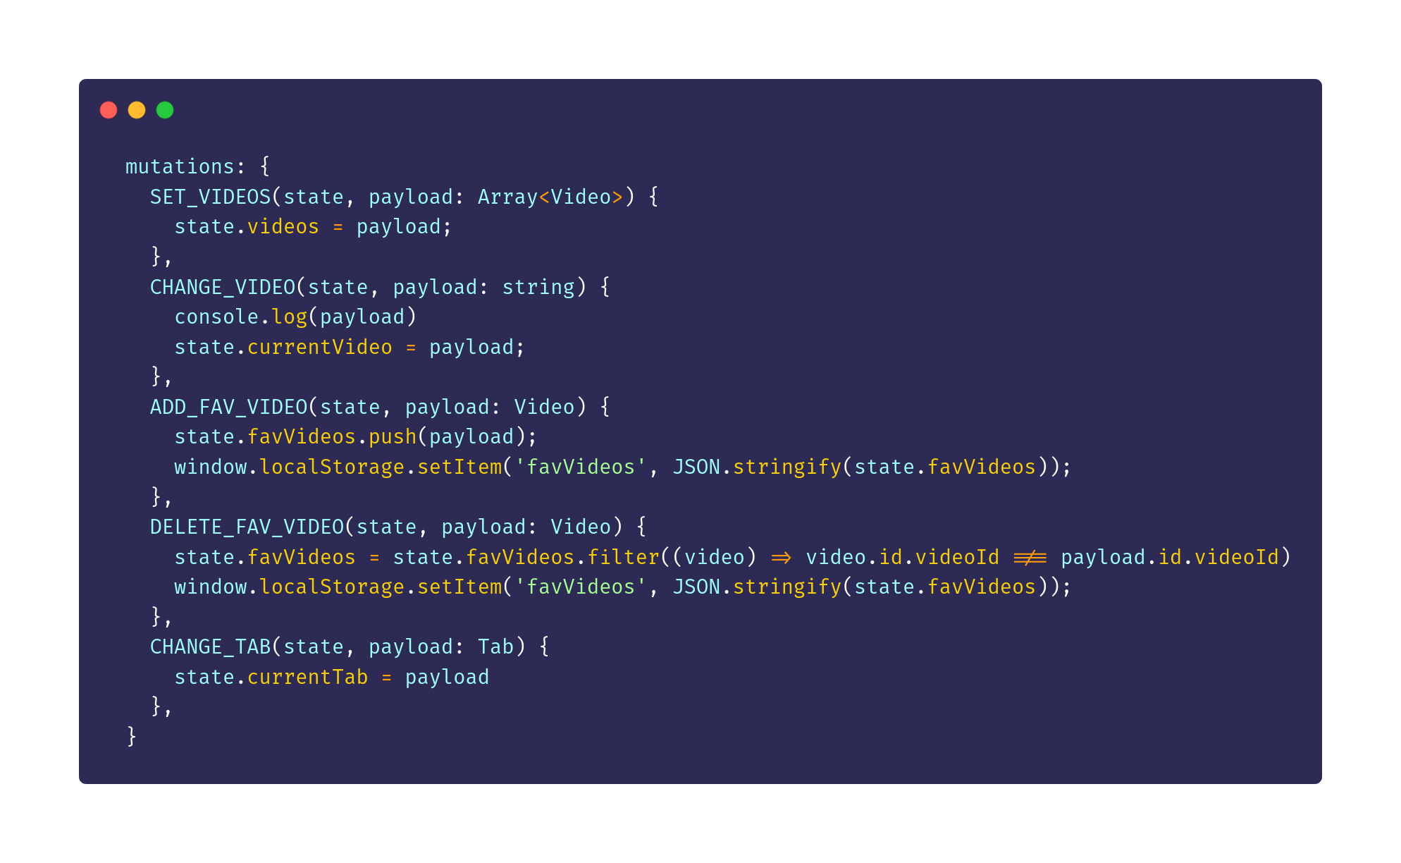
Stores (vue)
‹#›

Slide 13
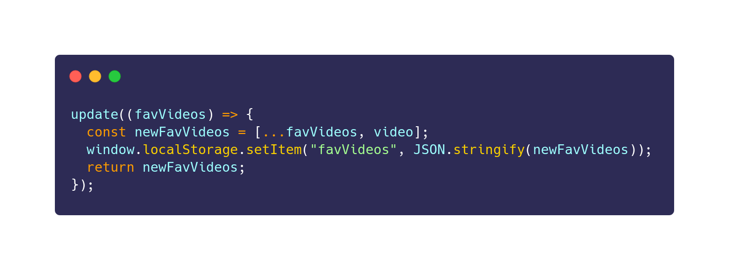
Stores (vue)
‹#›

Slide 14
Stores (vue)
Patrón Observer
‹#›

Slide 15
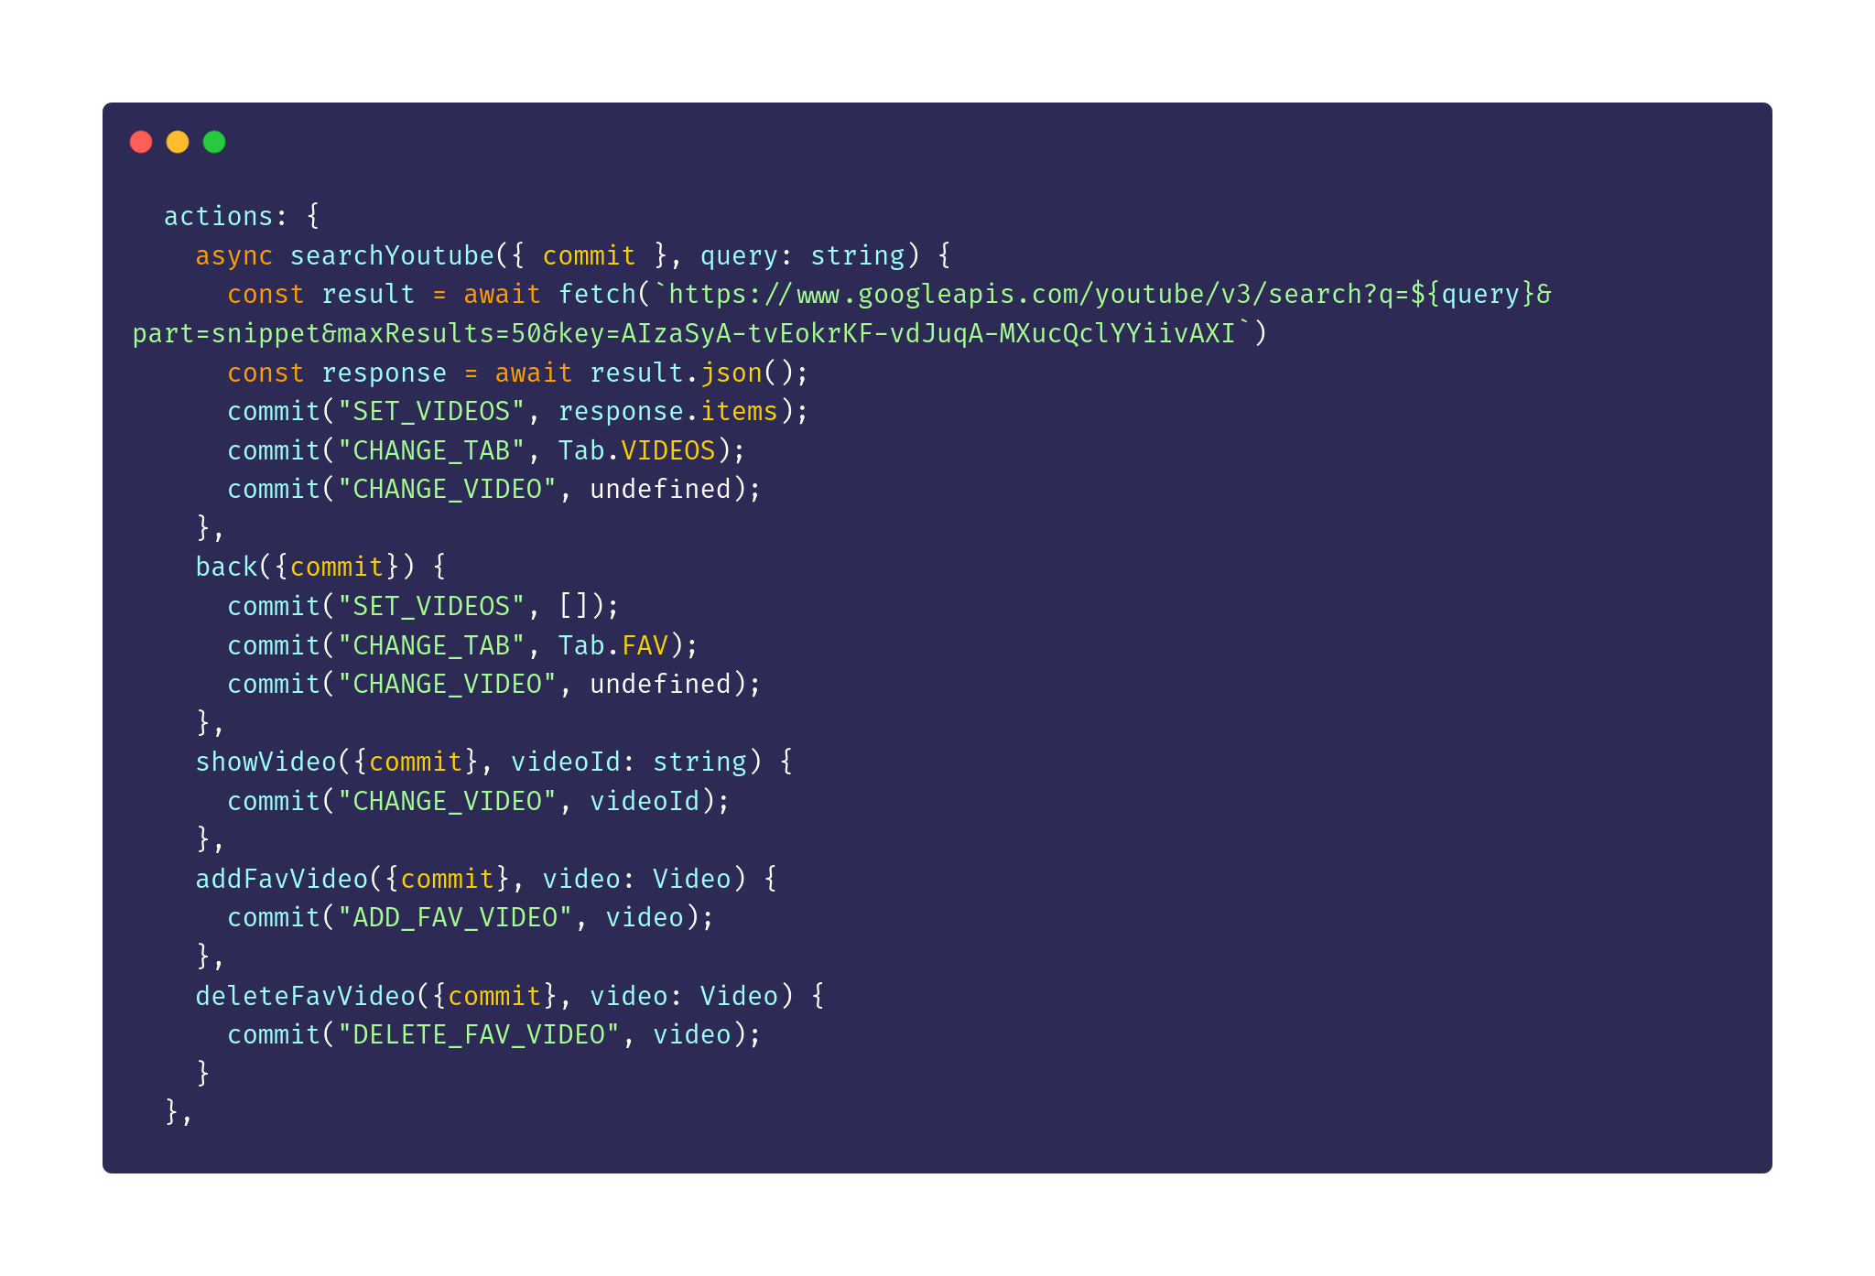
Stores (vue)
‹#›

Slide 16
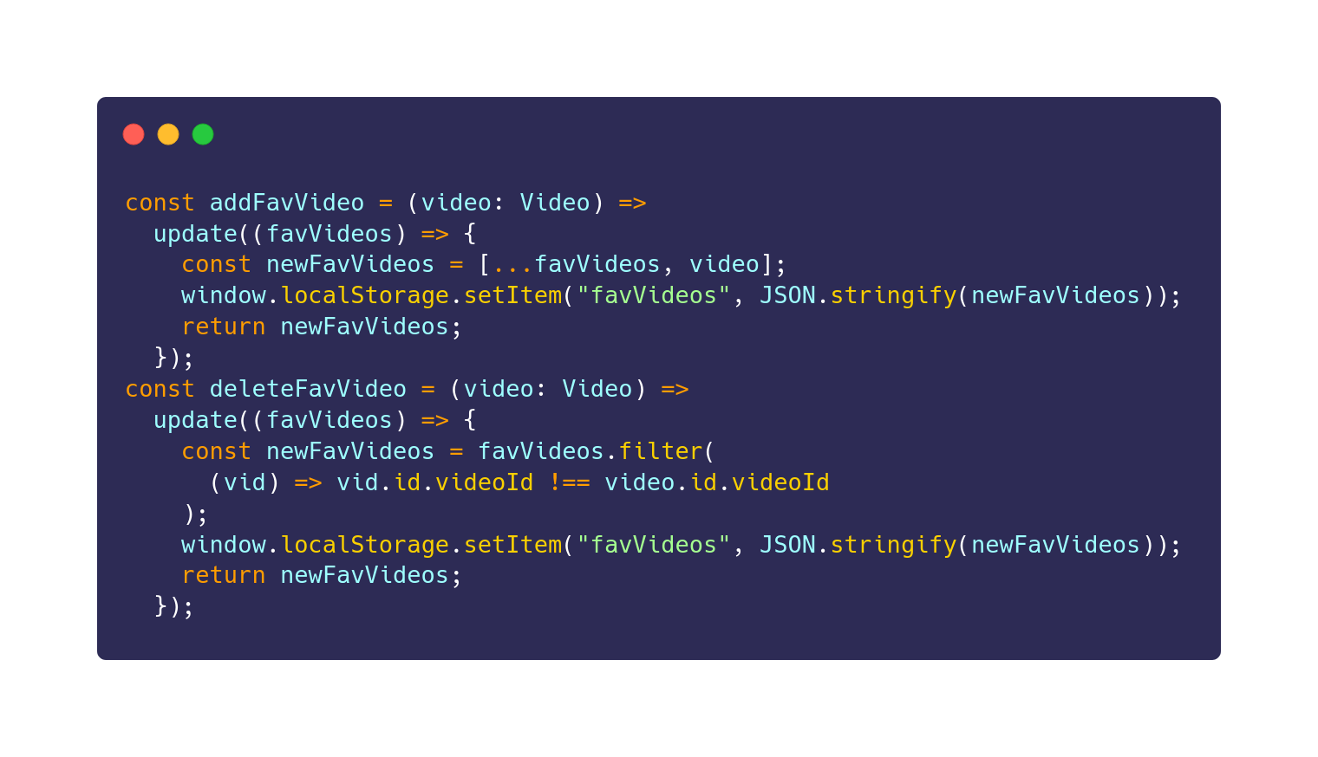
Stores (svelte)
‹#›

Slide 17
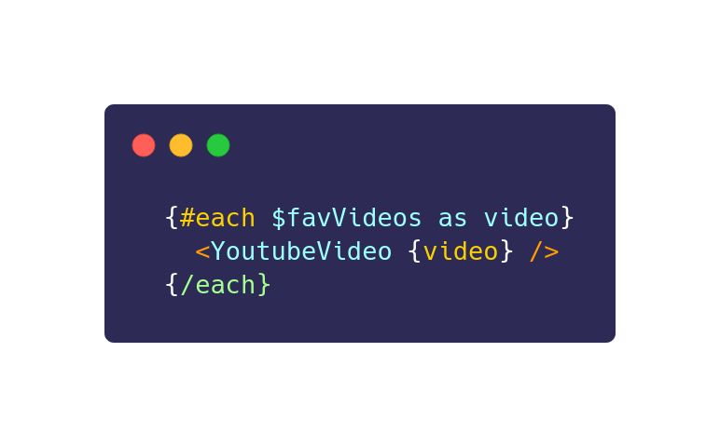
Operador $
Cualquier cosa que defina el método subscribe puede utilizar ese operador
‹#›

Slide 18
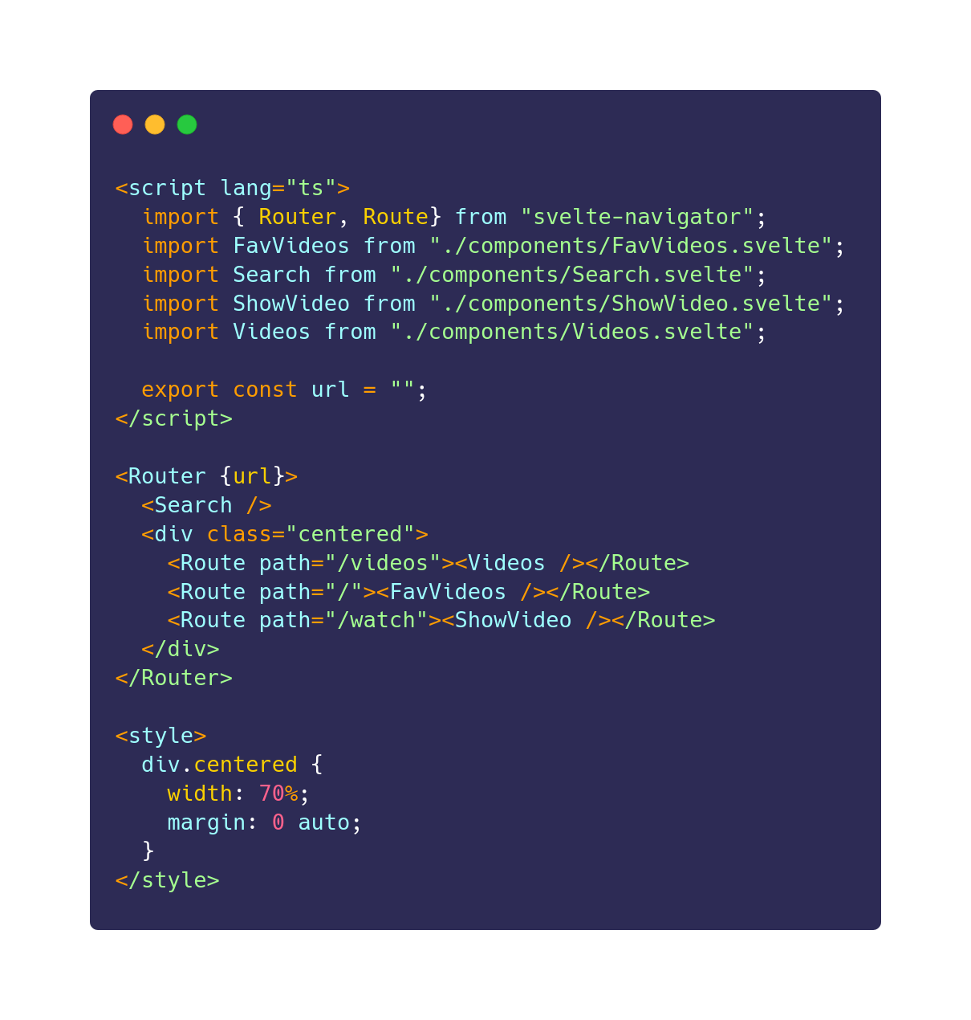
App.svelte - Routing
Router: permite agregar rutas y cambiar el output dependiendo de la ruta
Route: vincula un contenido a un path en el navegador
‹#›

Slide 19
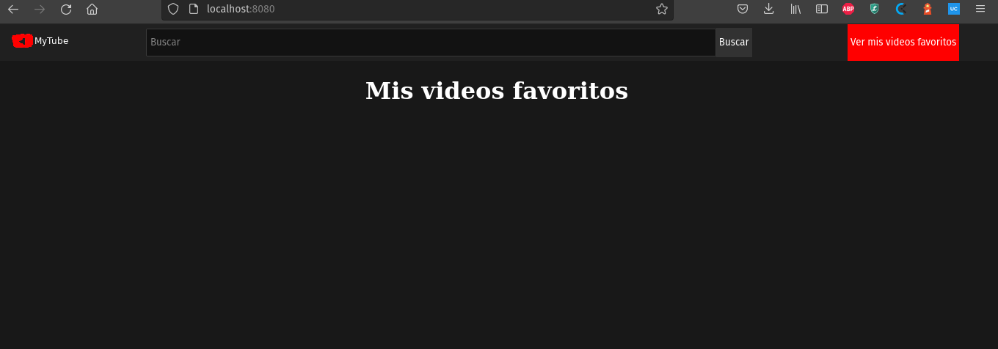
App.svelte - Routing
‹#›

Slide 20
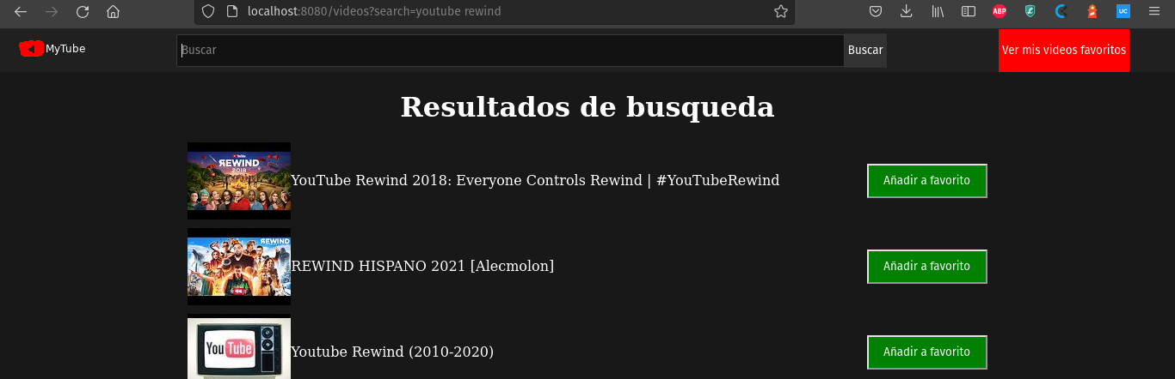
App.svelte - Routing
‹#›

Slide 21
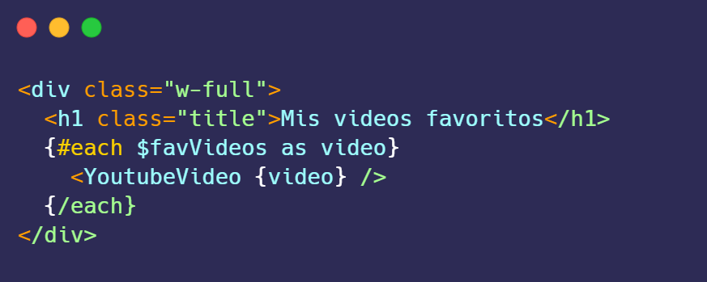
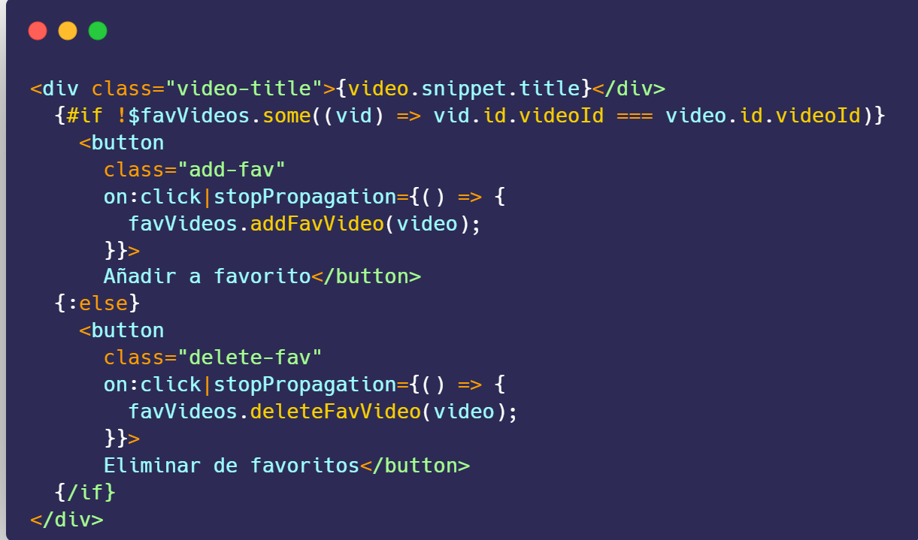
Loops y condicionales
Uso de each para iterar sobre la variable reactiva favVideos. Uso de $ para subscribe y unsubscribe
Uso de los condicionales if/else
uso de on:click para invocar funciones
‹#›

Slide 22
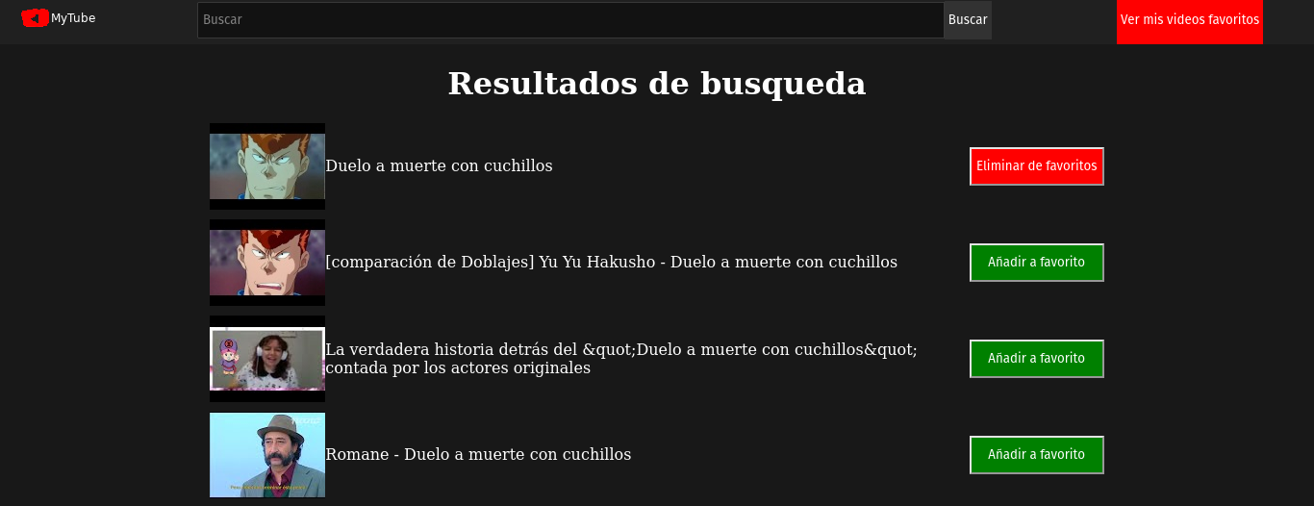
Loops y condicionales
‹#›

Slide 23
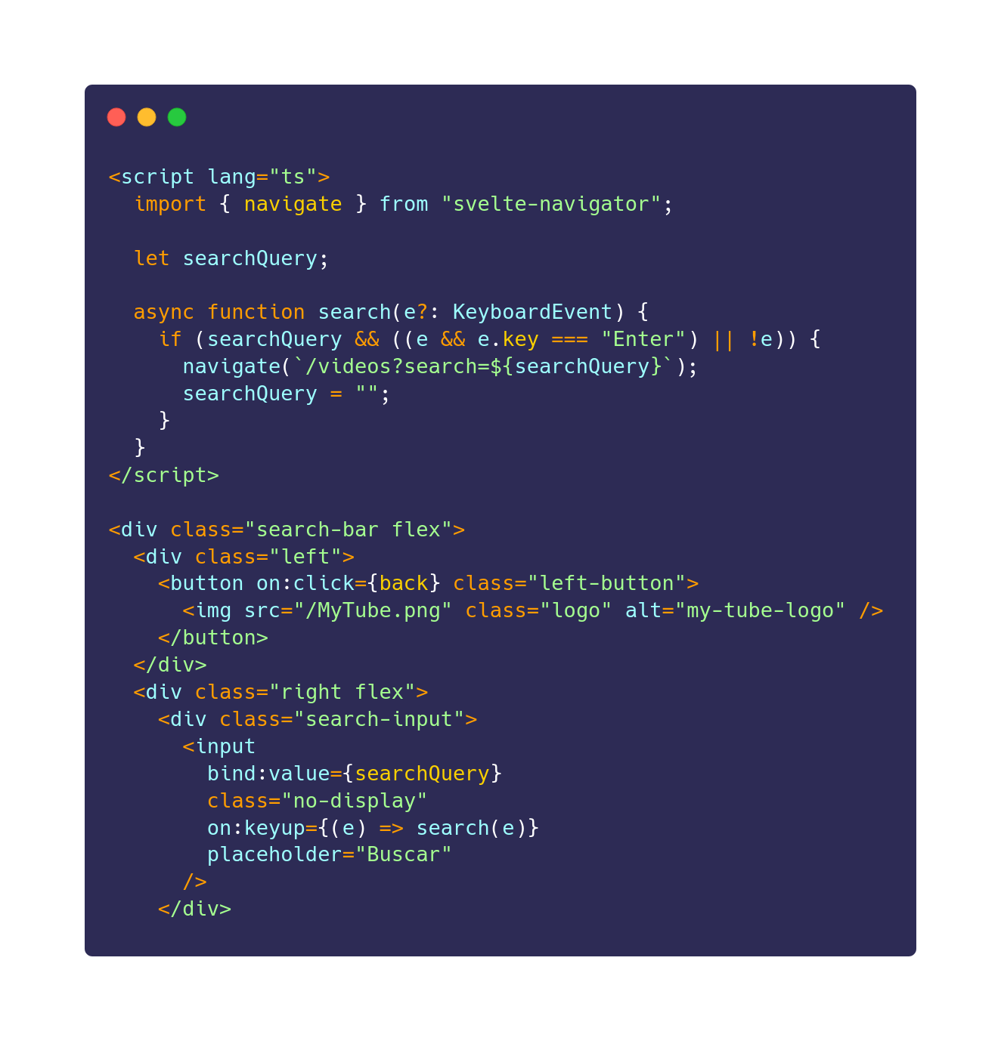
Uso de bind
Cambios en el input harán update de searchQuery
‹#›

Slide 24
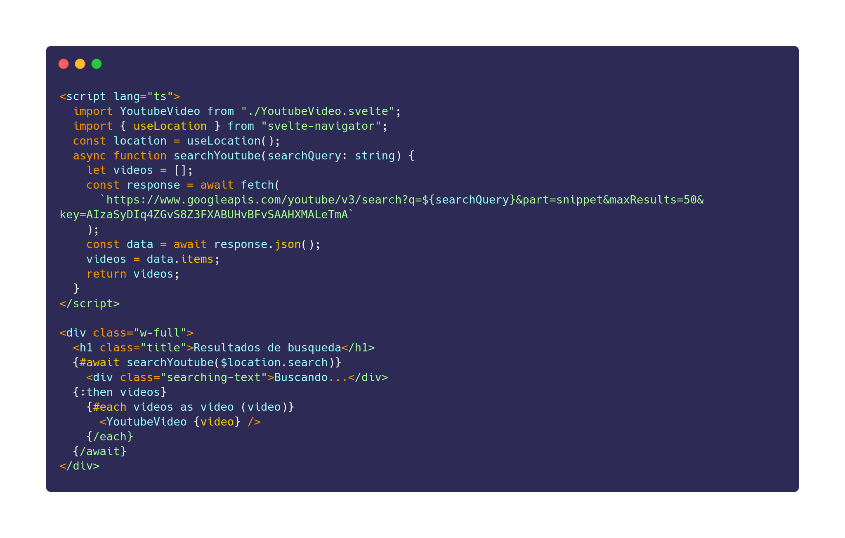
Bloque await / useLocation
‹#›

Slide 25
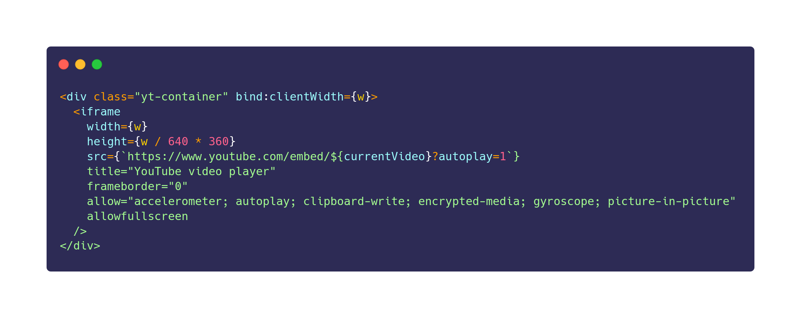
ClientWidth
‹#›

Slide 26
Aprendizajes
04
Aprendizajes
‹#›

Slide 27
Aprendizajes
Svelte es limpio y simple, no introduce muchas cosas nuevas, pero sí aprende de su competencia (vue, react, angular, etc) haciendo la curva de aprendizaje menor.
No es necesario llevar un manejo complejo de los estados con hooks ni utilizar eventListeners o cosas del diaulo. El operador $ facilita mucho el trabajo con observables.
Realmente reactivo, cualquier nueva asignación realiza una actualización automática sobre el DOM.
Tiene una comunidad más pequeña que React o Vue.
‹#›

